Slide 1
生活事务部工作总结
2015-2016

Slide 2
1
全院卫生检查
共15次计分卫检，共6次总评

Slide 3
卫检
制定卫检规则并制作评分表
统计所有本科生宿舍舍长名单及联系方式
对所有卫检人员进行排班
通知生活委员及卫检人员卫检时间和年级以及集合地点
卫检并做照片记录
回收卫检评分表
录入分数
照片整合
公布分数

Slide 4
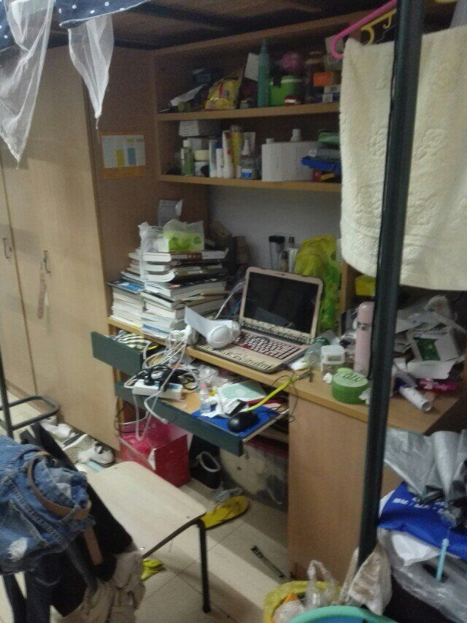
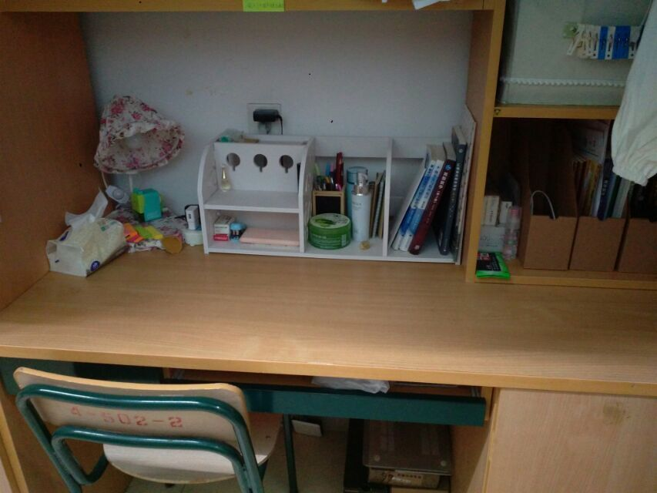
卫检
K.O

Slide 5
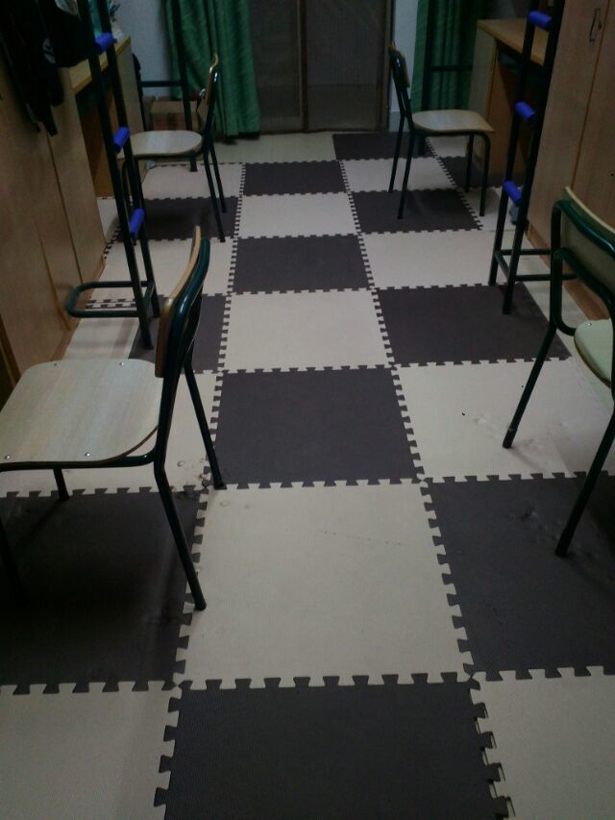
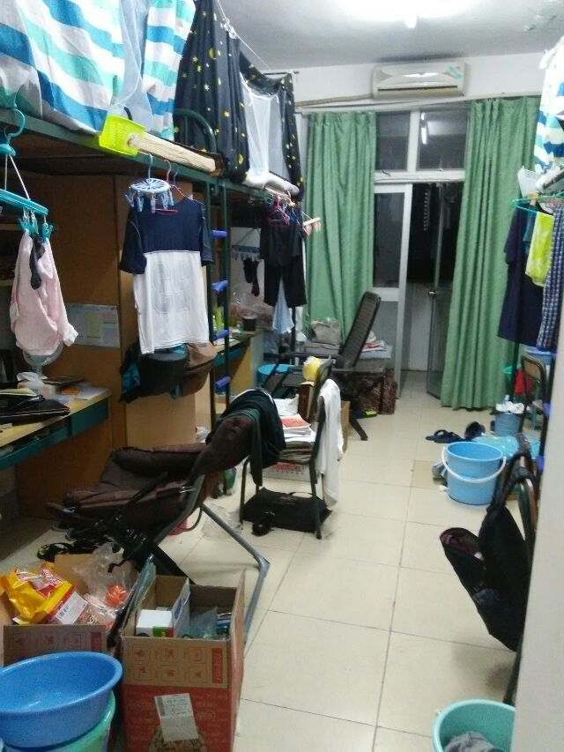
卫检
K.O

Slide 6
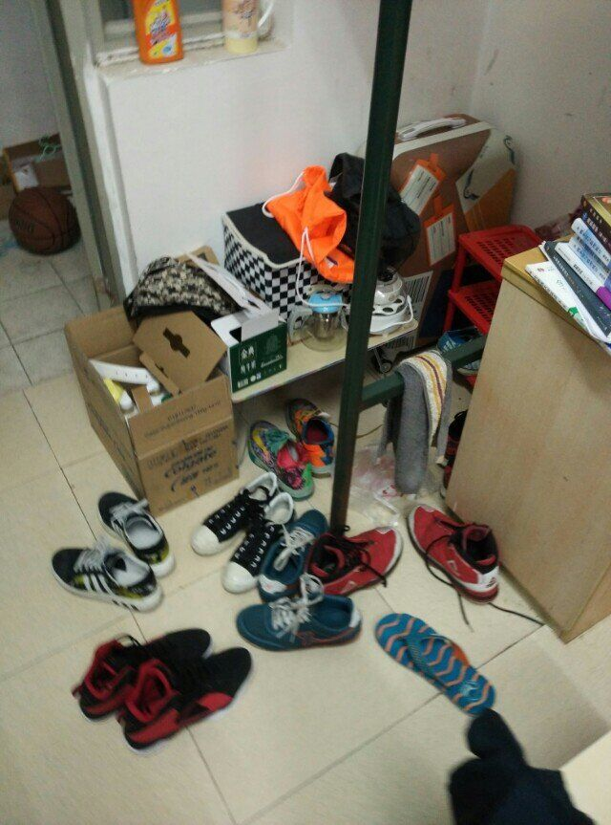
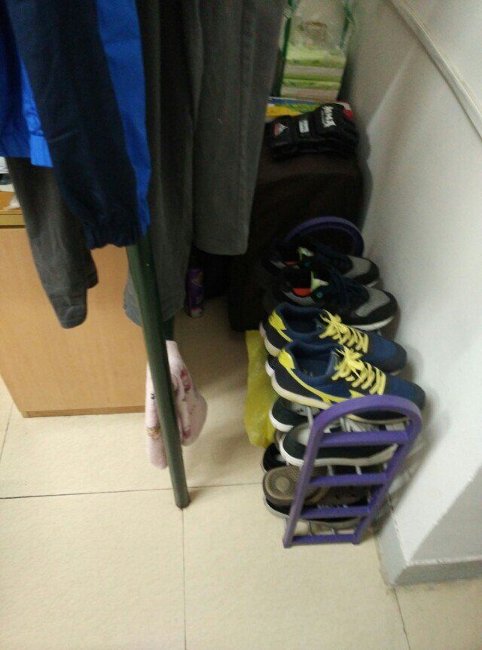
卫检
K.O

Slide 7
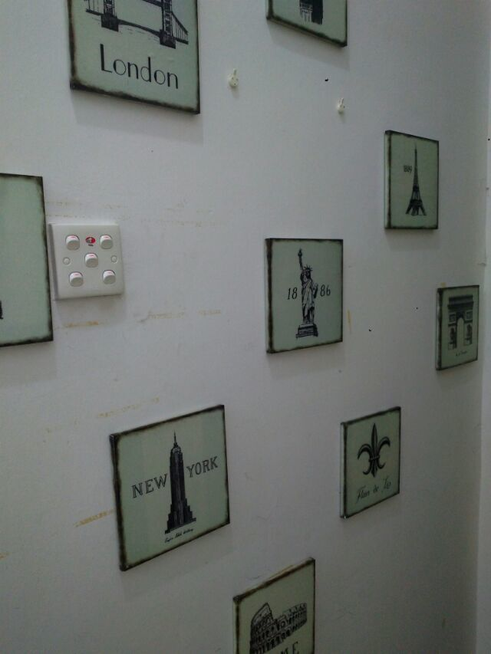
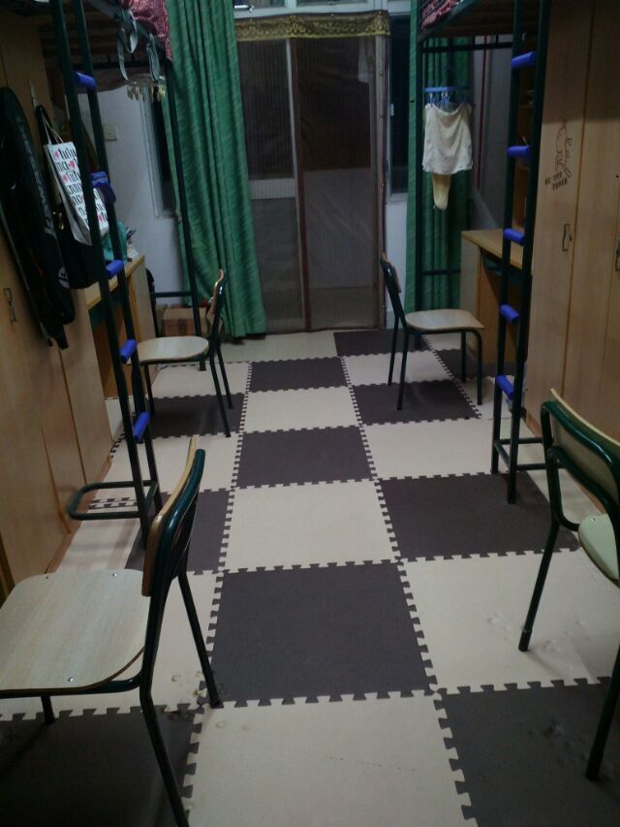
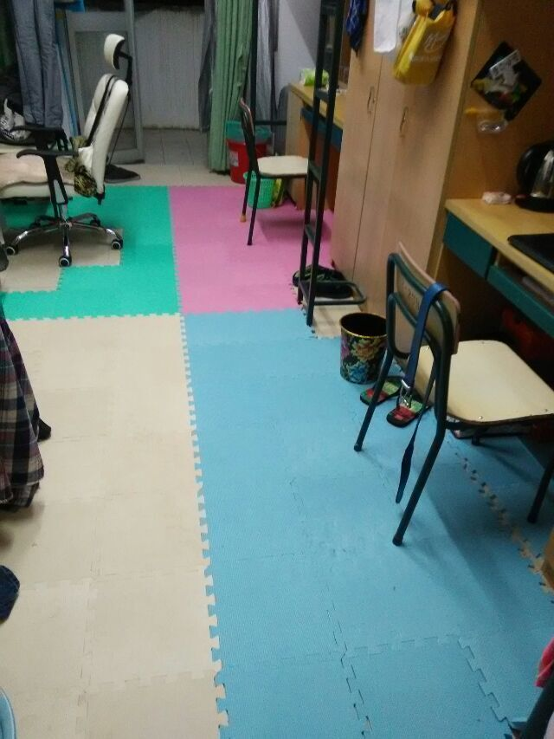
卫检

Slide 8
2
宿舍文化标语

Slide 9

宿舍文化标语

Slide 10
3
学生证

Slide 11
学生证
学生证充磁
只需提交学生证
学生证补办
提交申请
提交照片，学号，姓名
优惠卡补办
提供家庭住址
提供火车站站名

Slide 12
4
女生节

Slide 13
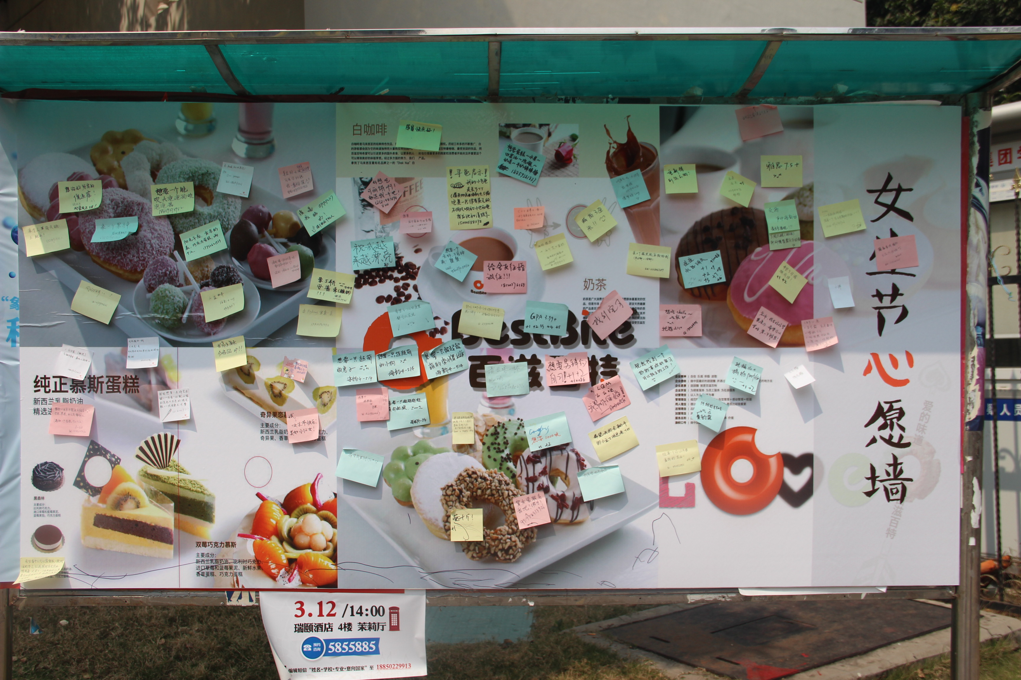
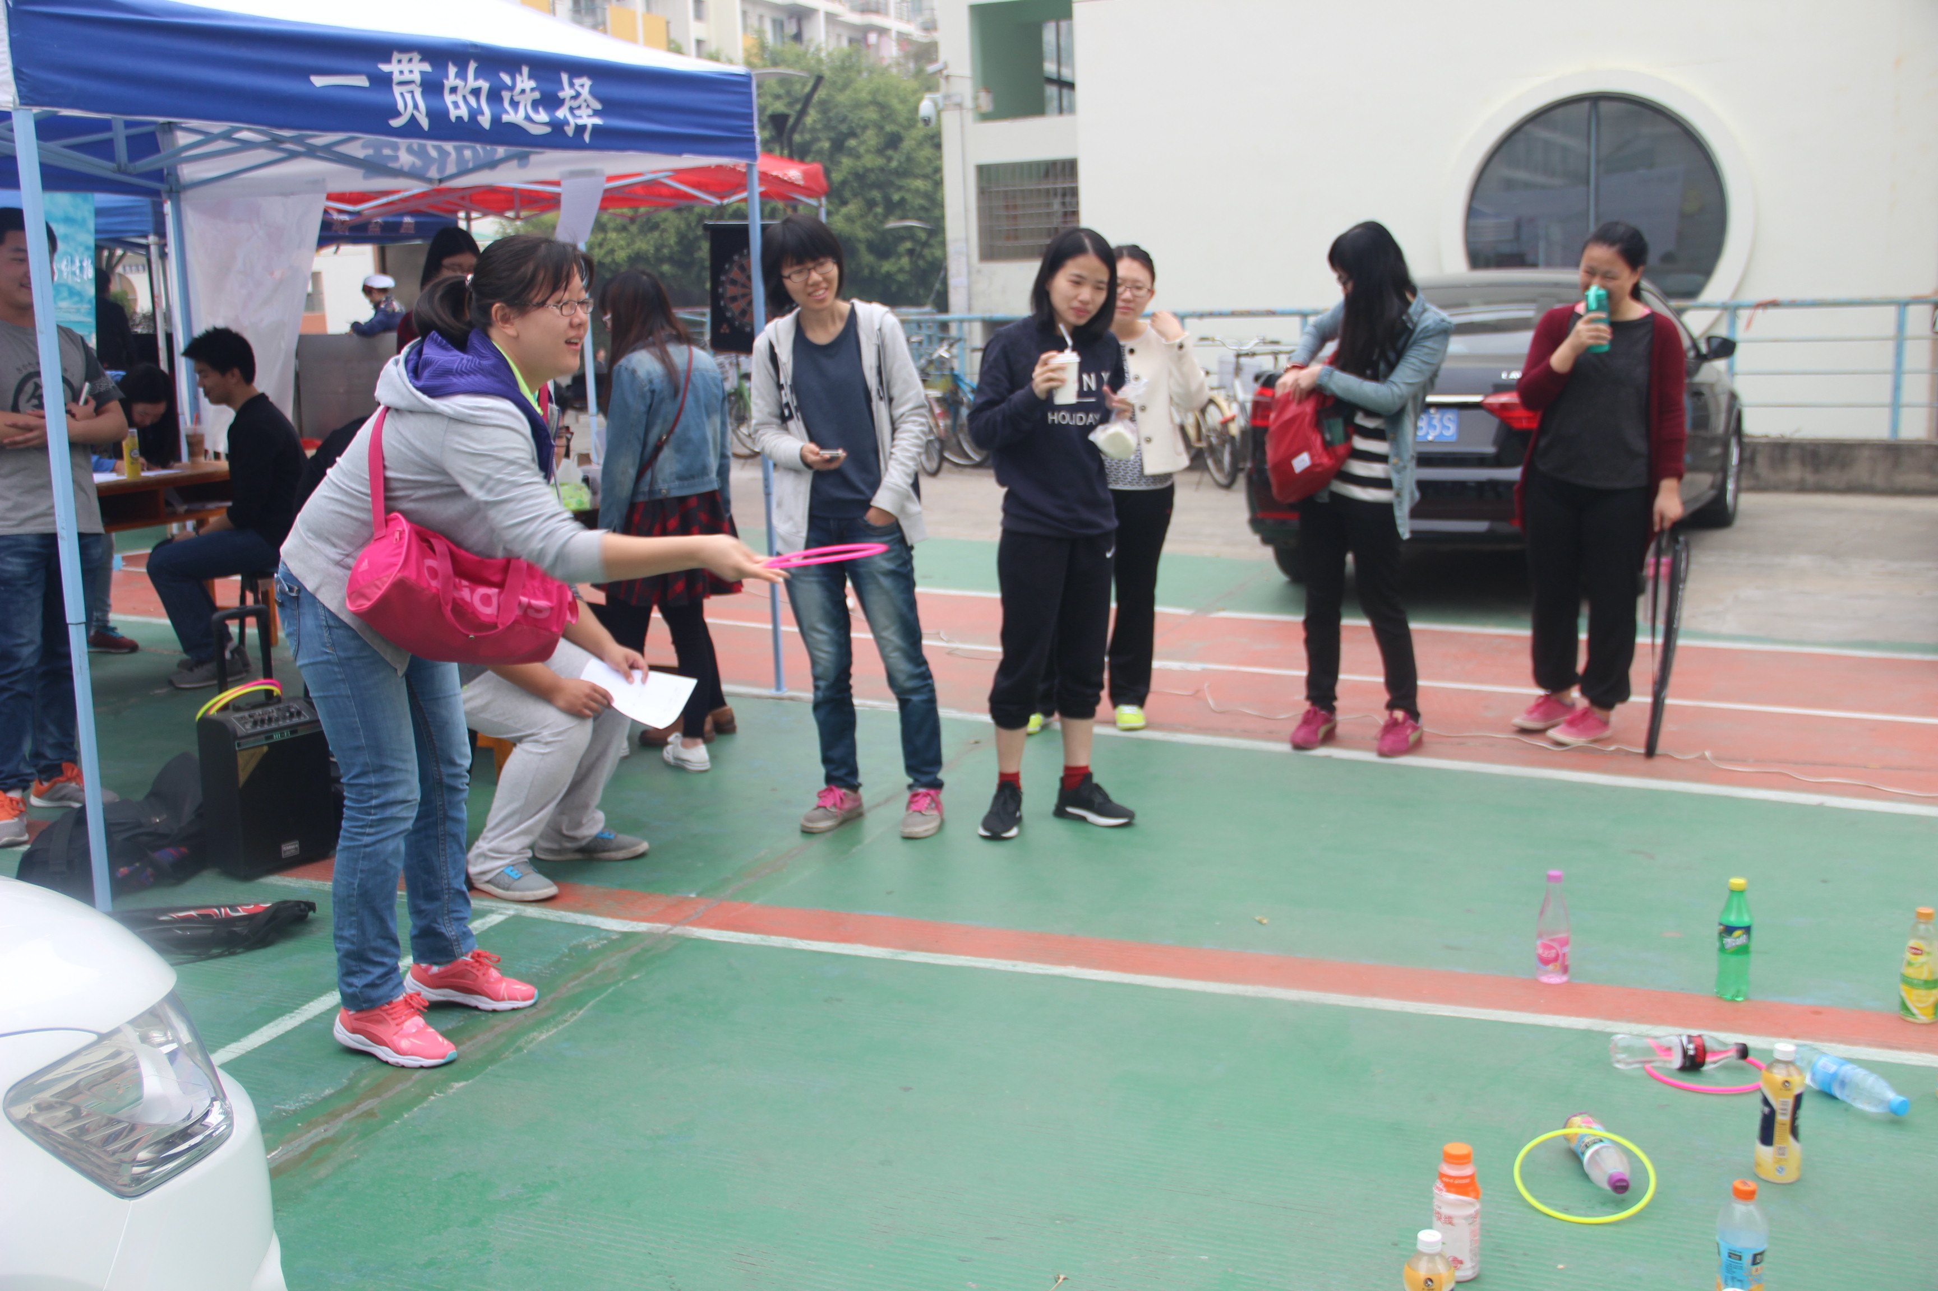
女生节
心愿墙 + 小游戏

Slide 14
女生节
策划！！！！！！！
可行性
吸引人
全面

Slide 15
5
三防宣传
垃圾不落地宣传

Slide 16
6
留校或离校登记表统计

Slide 17
留校或离校登记
要得总是很急 统计得总是很慢

Slide 18
7
心理剧

Slide 19
心理剧
好的剧本 + 给力的演员 + 坚持排练
√
√
√
舞台效果

Slide 20
8
心影不离

Slide 21
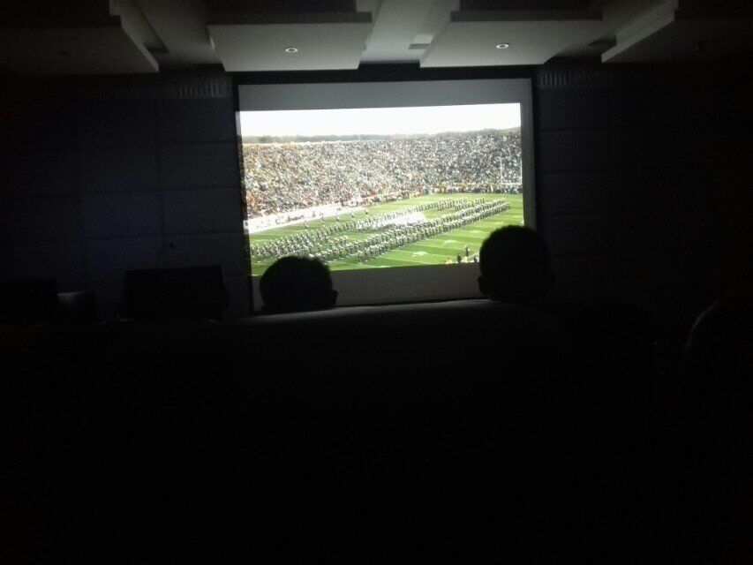
心影不离

Slide 22
9
525心理活动月

Slide 23
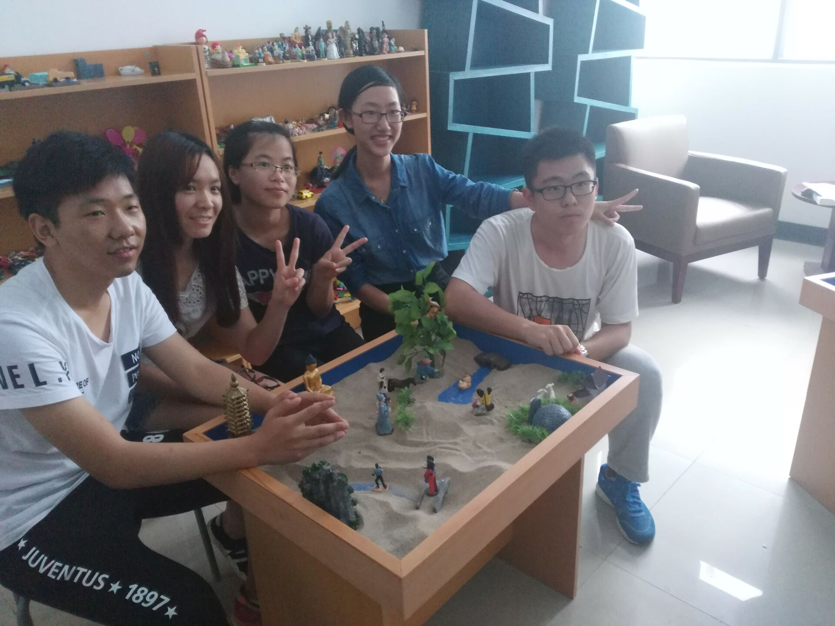
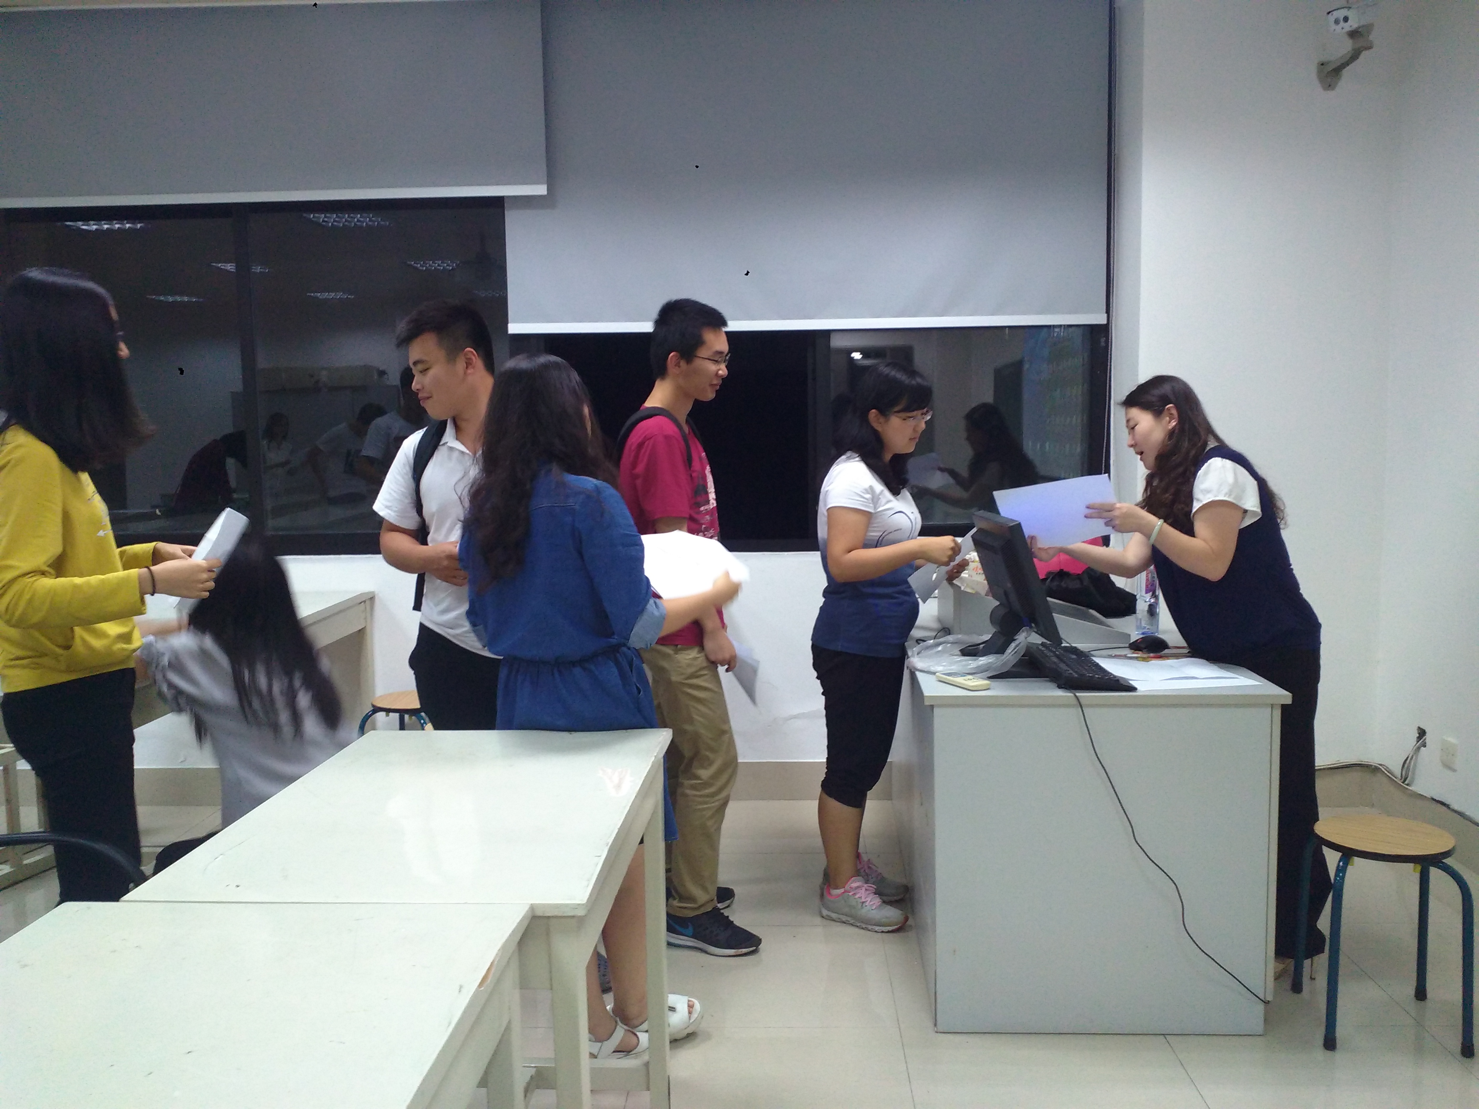
525心理活动月
沙盘 + 沙龙

Slide 24

致下一届部长们
你不是一个人，你还有老师们，有主席团，有副部们，有干事们。你是经历了一年的训练而脱颖而出的我们信任的人，所以不会有解决不了的问题。
有什么问题吗
你需要帮助吗
加油

Slide 25
THANK
YOU
(｀･ω･´)

